Slide 1

Rezervační systém

Slide 2
Hlavní funkcionality
Rezervace místnosti na určitý den
Informace o obsazenosti místností
Informace o dostupném vybavení místností
Prioritizace vybraných místností na základě obsazenosti ostatních místností
UI prostředí

Slide 3
Uživatelé
Zákazník
Zaměstnanec
Správce systému

Slide 4
Analýza SWOT

Slide 5
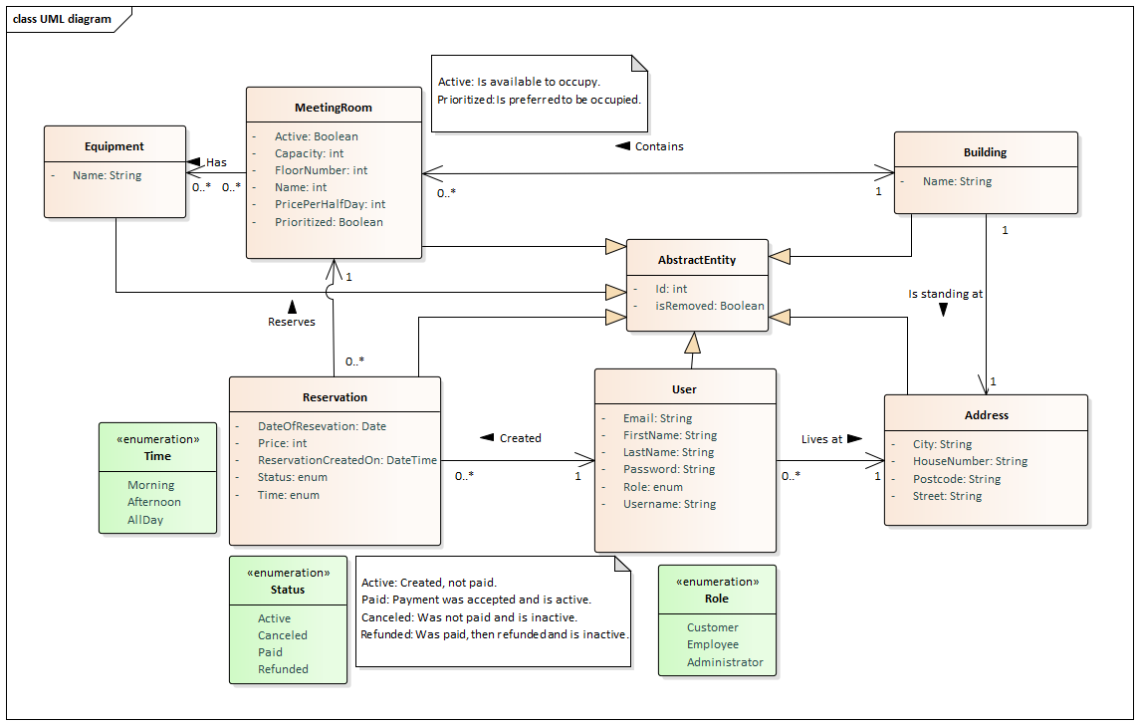
Class Diagram

Slide 6
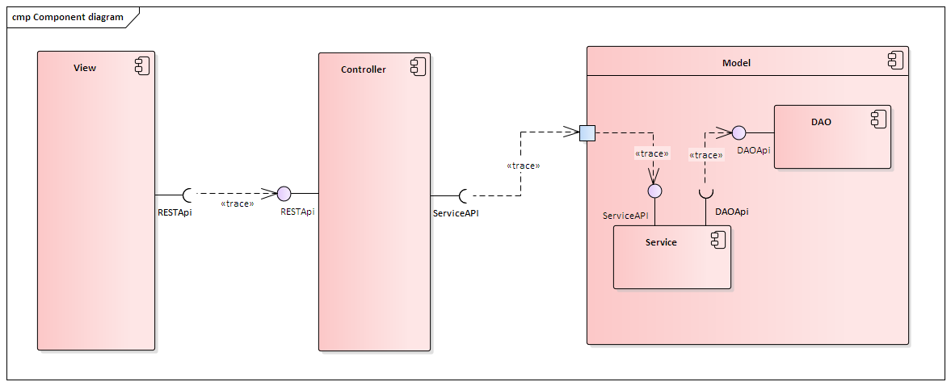
Component Diagram

Slide 7

Děkujeme za pozornost

